Slide 1
Plan de Développement de la discipline sur le territoire
du Comité Régional de Tir à l’Arc d’Occitanie
Olympiade 2021 – 2025

Slide 2
Amis Archers, Archères en Occitanie, Dévoués (es) au Comité Directeur du CRTAO, Elus (es) au labeur dans les Comités Départementaux, Staff de bénévoles en gestion de vos clubs en tout territoire.
Ce document intitulé « Plan de Développement du Tir à l’Arc en Occitanie 2021-2025 » va vous interpeller. Car peu ou prou, une action, un résultat, votre implication, vos projets, vont vous faire ressentir un esprit sportif, une dimension humaine, une réjouissance collective. Oui, le tir à l’arc véhicule des images, des idées et des valeurs fortes. C’est tout cela, notre discipline.
Plan de développement : définissons notre avenir.
Rédiger le Plan de Développement de notre discipline, c’est d’abord créer un outil permettant de fixer des objectifs, formaliser des orientations, essaimer des compétences du savoir faire et définir la route qui permet de les atteindre par des moyens alloués. C’est donner du sens aux actions quotidiennes dans nos structures. C’est décliner l’action fédérale pour agir dans un cadre cohérent et adapté au territoire d’Occitanie.
AG CRTAO 2021

Slide 3
Pour cela, une première étape sera d’étudier l’existant en analysant son inventaire de ces 4 dernières années. Il va révéler des forces et faiblesses.
Ensuite, nous déterminerons la pratique du tir à l’arc de demain, tant sur la forme que sur le niveau de pratique, les publics, les territoires et l’encadrement.
En résumé le plan de développement sera le fil rouge de nos actions quotidiennes, le guide des évolutions que nous avons décidé et porteur d’une multitude d’enjeux.
Ce jour les membres de la Commission Développement vous présente l’état des lieux du CRTAO.
AG CRTAO 2021

Slide 4
Etat des lieux
Evolution des licences, des pratiques,
niveau de licences dans les départements et dans les clubs en Occitanie,
l’importance des arbitres, celle des clubs avec et sans entraîneur,
la répartition des entraineurs bénévoles et professionnels
pendant la dernière olympiade 2016-2020.
AG CRTAO 2021

Slide 5
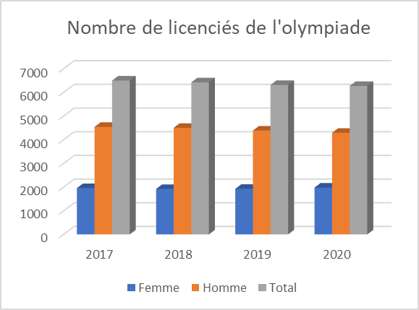
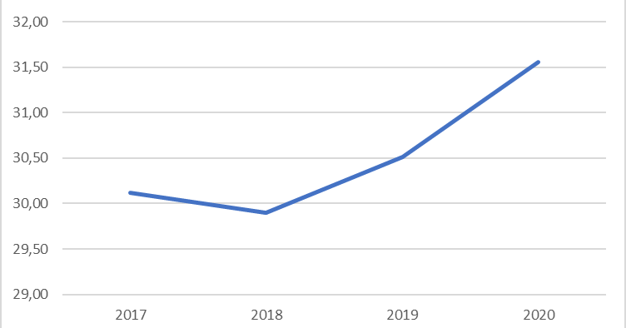
Nombre total de licenciés
Depuis le début de l'olympiade, on note une baisse régulière du nombre total de licenciés de 6498 en 2017 à 6269 en 2020
Mais une hausse des féminines
Faiblesse | Force
AG CRTAO 2021

Slide 6
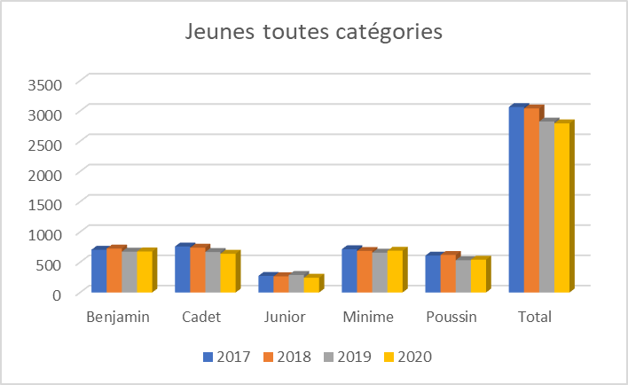
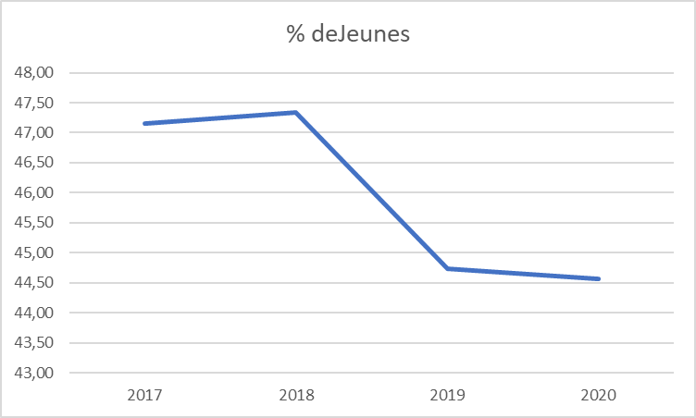
Nombre total de licenciés jeunes
Avec ou sans poussins on note une baisse des jeunes
Ils sont 2794 à la fin de l’olympiade 2020
Faiblesse | Force
AG CRTAO 2021

Slide 7
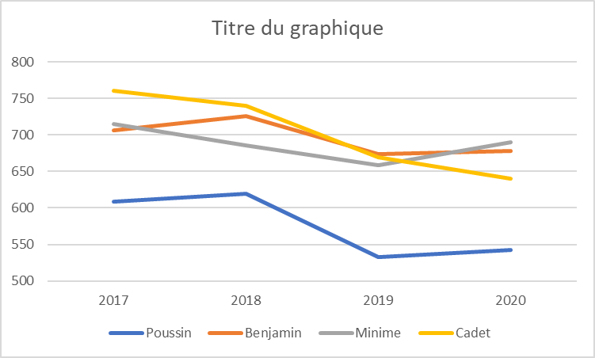
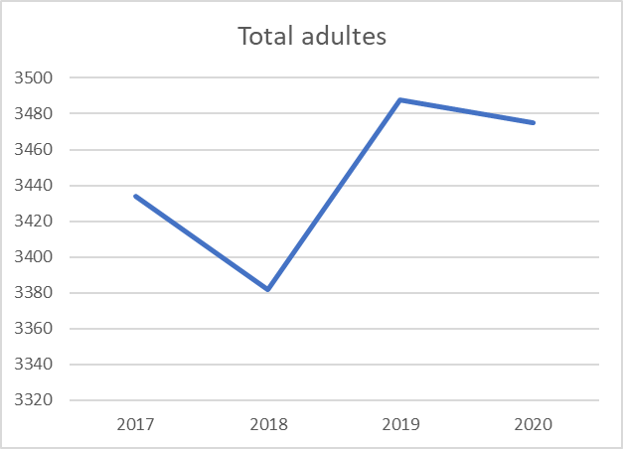
Faiblesse | Force
Evolution des catégories jeunes
L’effectif jeune descend 2 marches.
A l’opposé, l’effectif adulte s’élève depuis 2018.
La catégorie junior n’est pas sur le diagramme, elle représente moins de 300 archers.
AG CRTAO 2021

Slide 8
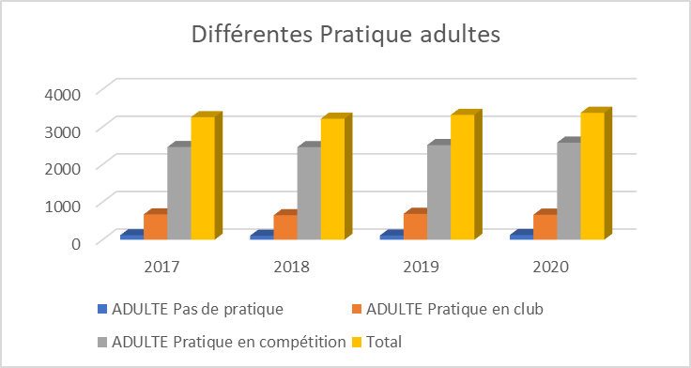
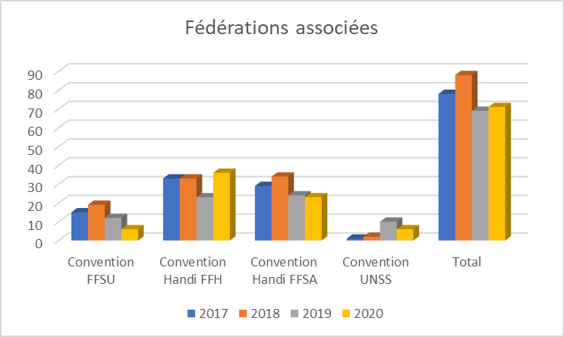
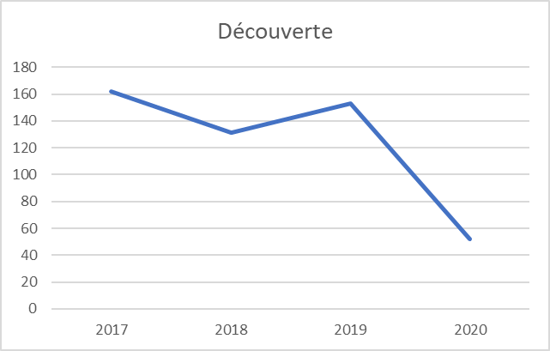
Les différentes pratiques
Faiblesse | Force
La baisse en 2020 n'est pas surprenante puisque les licences découverte se prennent à partir de mars.
AG CRTAO 2021

Slide 9
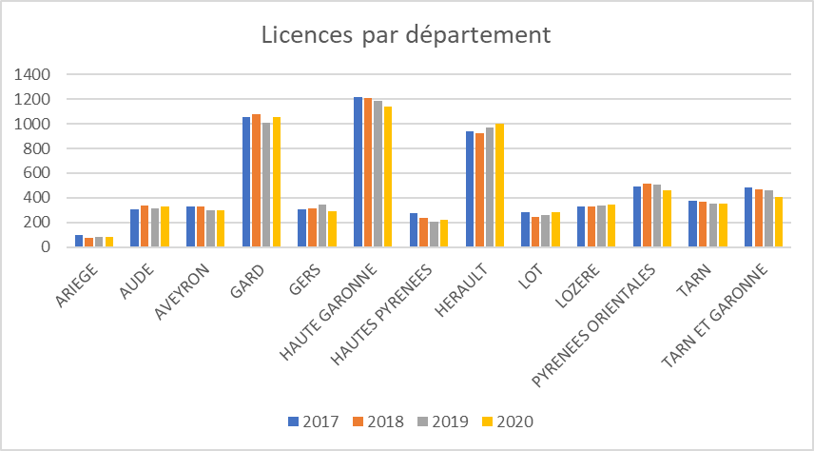
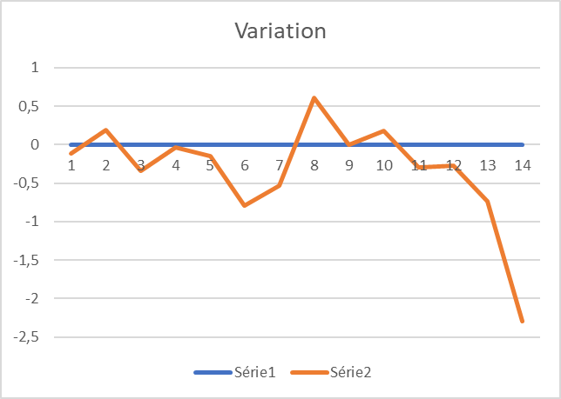
Les départements
Faiblesse | Force
Les treize départements d’Occitanie n’ont pas tous la même évolution puisque 9 d’entre eux voient leurs licenciés diminuer.
AG CRTAO 2021

Slide 10
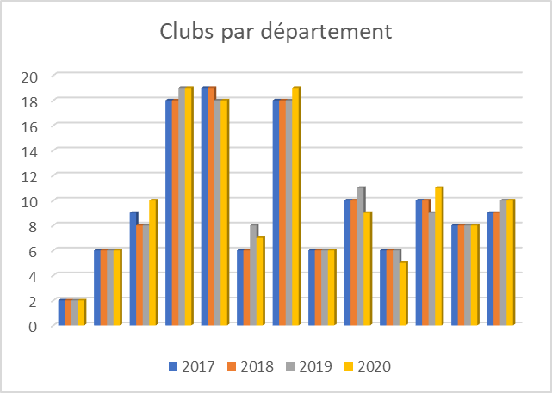
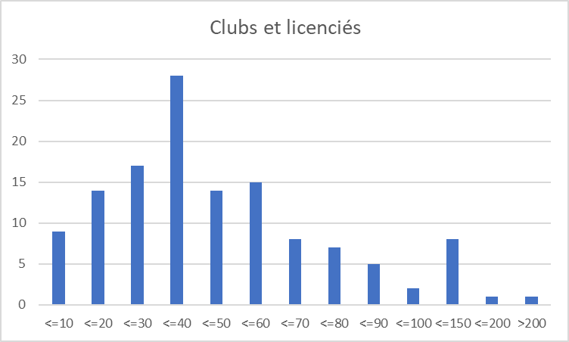
Les clubs
Faiblesse | Force
3 clubs de plus qu’en 2017, mais 10 ont disparu sur l’Olympiade
3 gros départements avec 18-19 clubs, 30,31 et 34
4 départements stables
3 départements perdent des clubs: le 31,48 et 65
Nombre de clubs de 2 à 19
En moyenne 10 clubs par département
La plupart des clubs ont entre 30 et 60 licenciés
AG CRTAO 2021

Slide 11
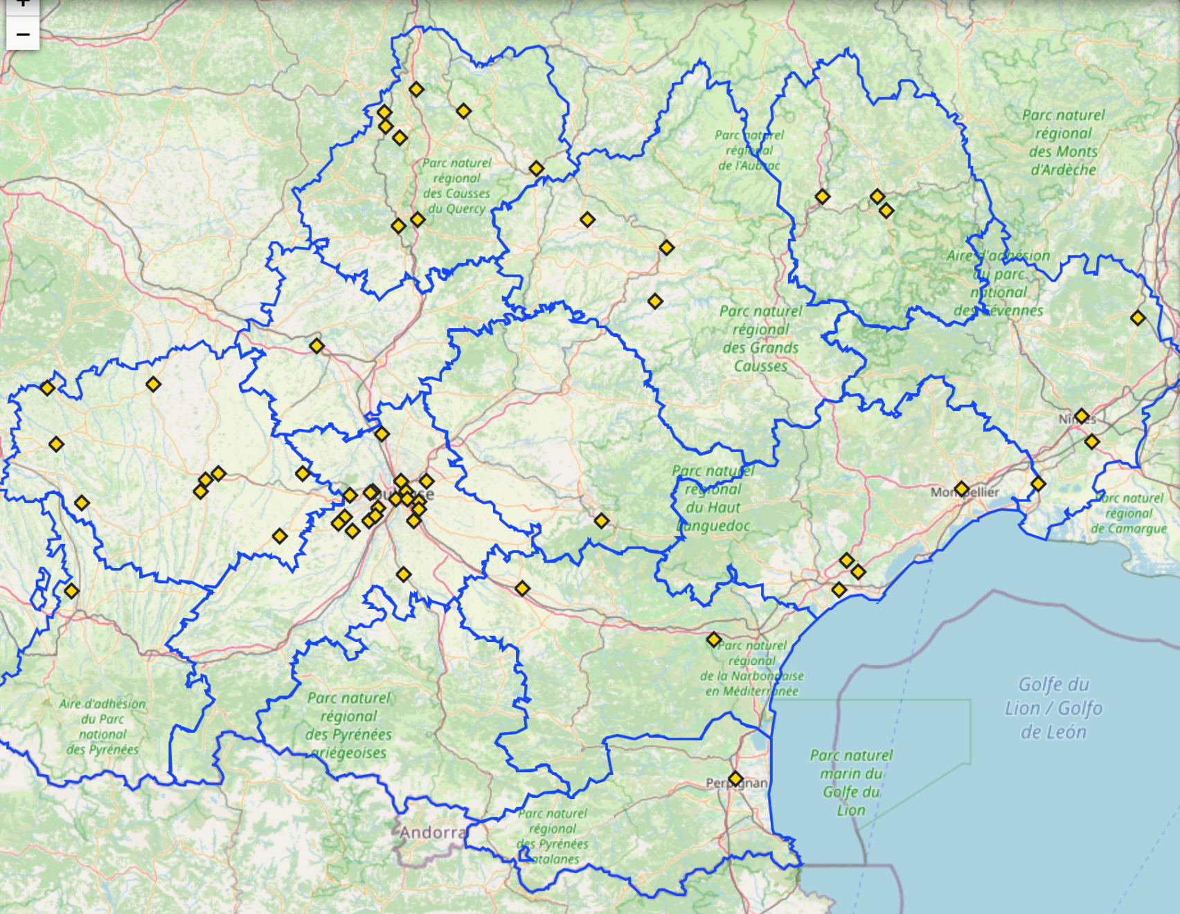
Faiblesse | Force
Arbitres : 56 pour 130 clubs.
CONSTATS
Ethique sportive ?
Notre sport sans arbitre?
Volonté de former?
Réforme attendue de la formation?
AG CRTAO 2021

Slide 12
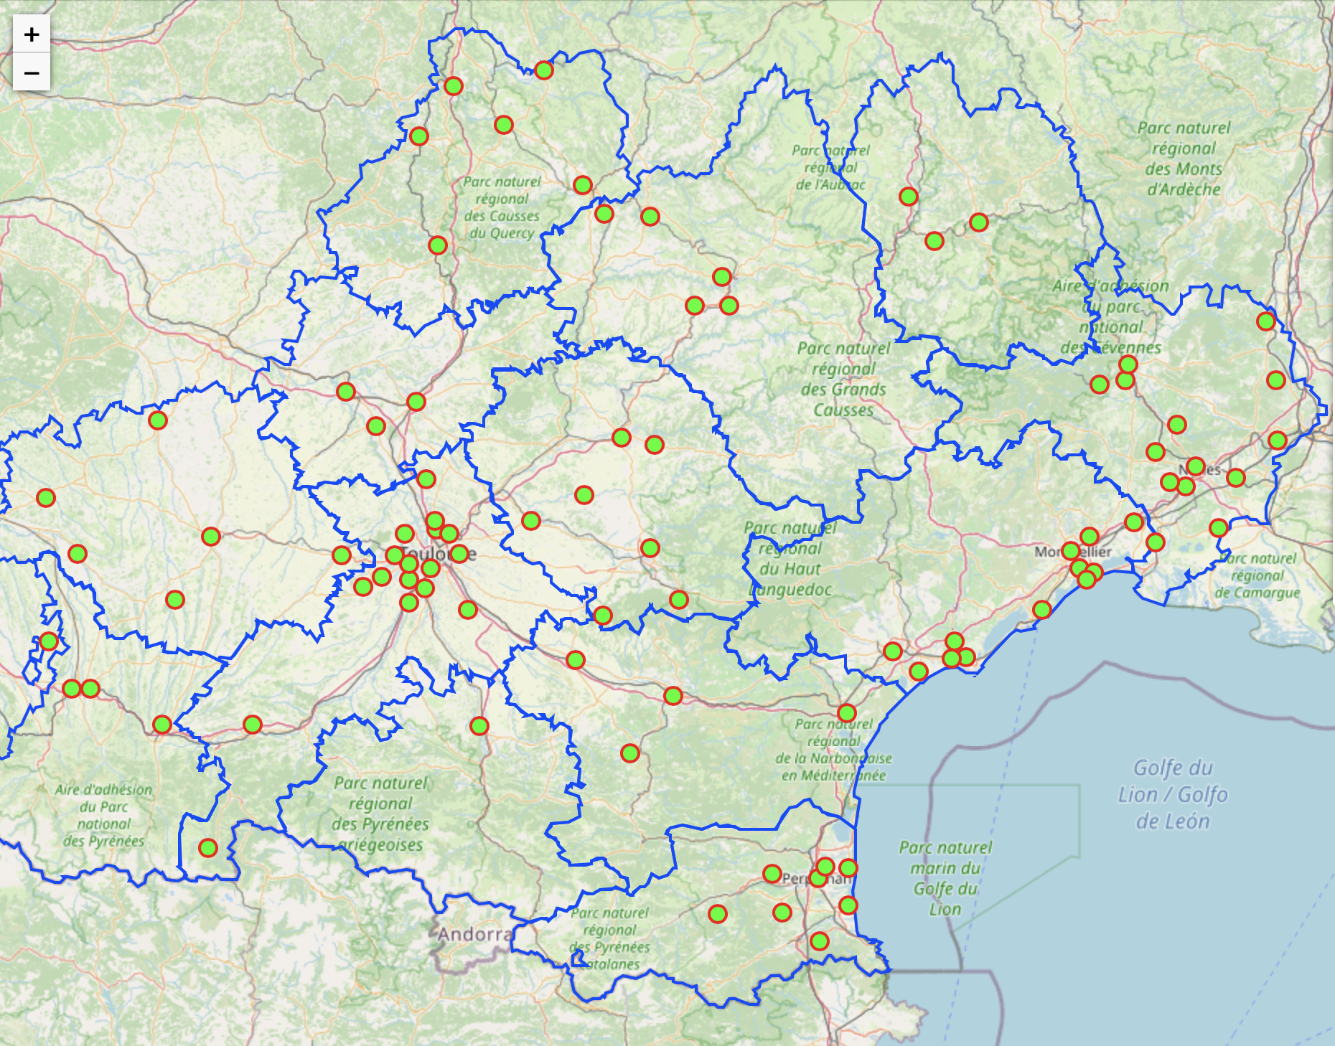
Faiblesse | Force
Clubs avec Entraîneur : 69% des clubs
CONSTAT
Pour intégrer, initier, coacher, gérer, animer et veiller dans tous les clubs: sensibilisation?
AG CRTAO 2021

Slide 13
Faiblesse | Force
Clubs Sans Entraîneur : 31% des clubs
CONSTAT
Opportun d’agir?
Sensibiliser? Mutualiser?
Académie des entraineurs?
Labellisation?
Agent de développement?
AG CRTAO 2021

Slide 14
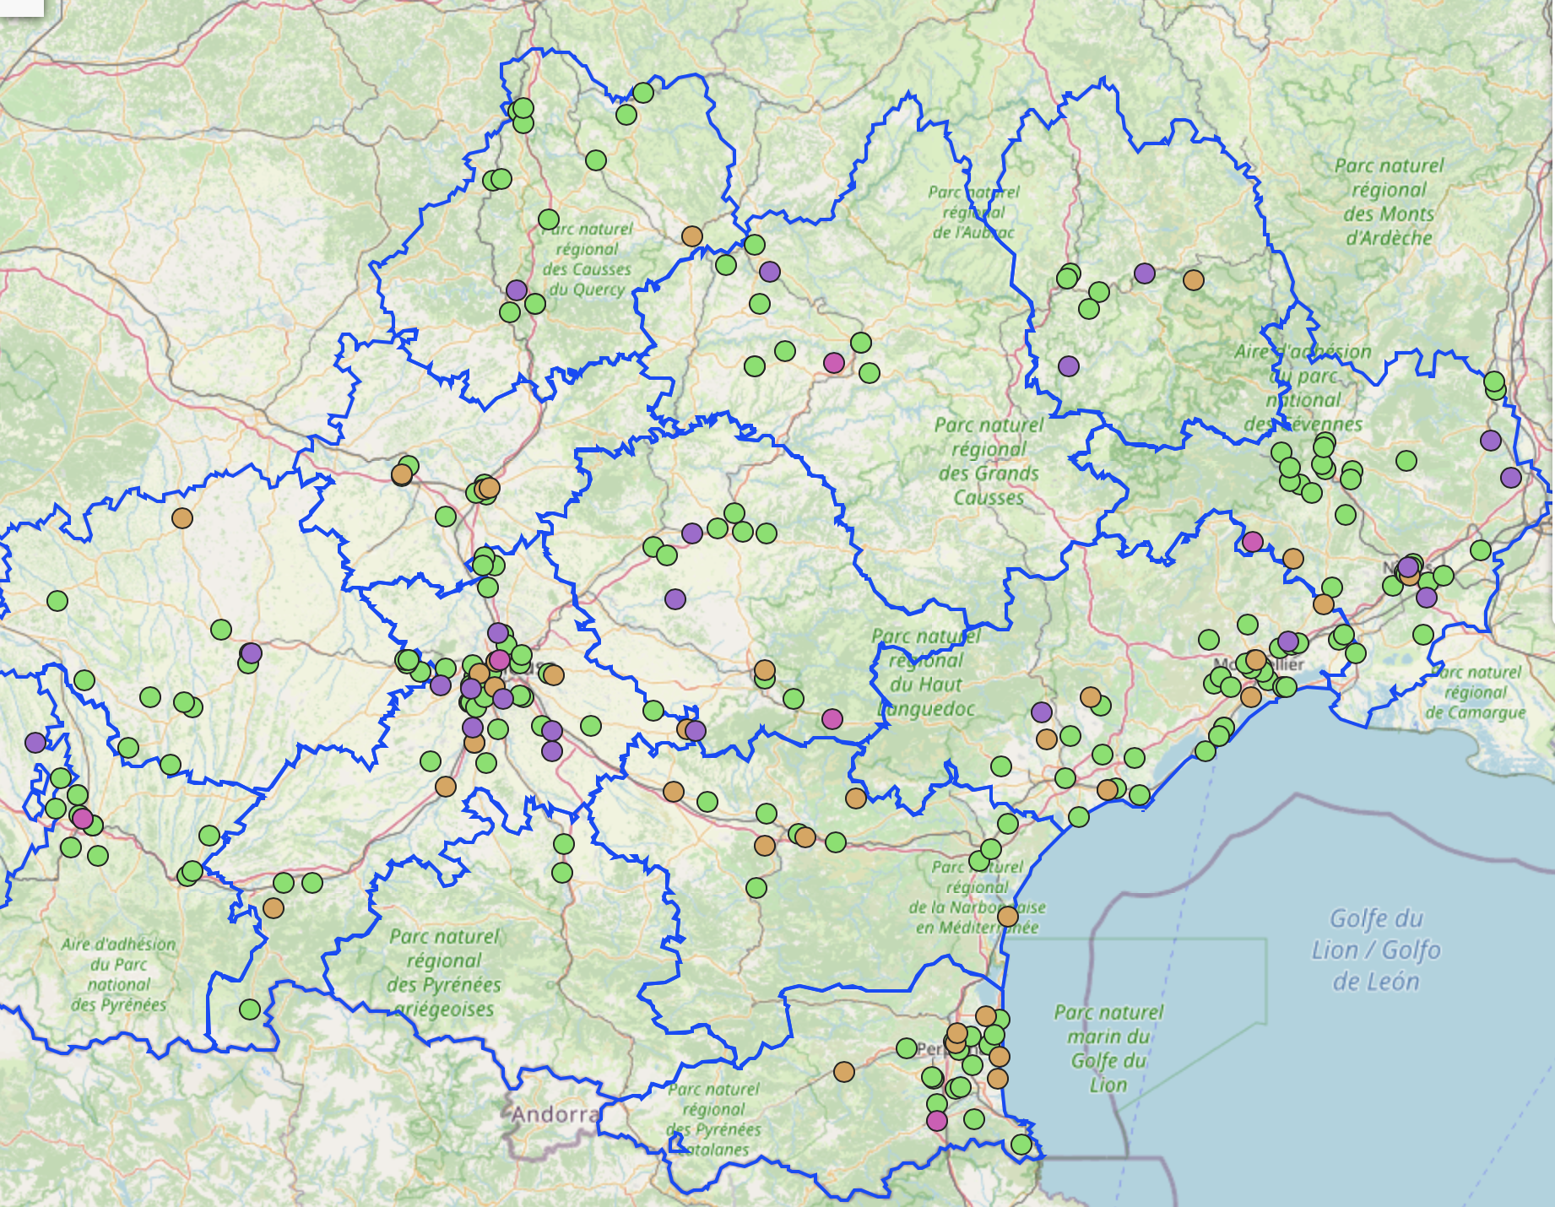
Faiblesse | Force
Répartition des 261 entraîneurs bénévoles:
Entraîneurs 1
Entraîneurs 2
et diplômes plus anciens
Initiateurs
Entraîneurs de clubs
CONSTAT
Région de France la moins formatrice?
Un seul niveau de formation?
Plan de soutien?
Données décembre 2020
AG CRTAO 2021

Slide 15
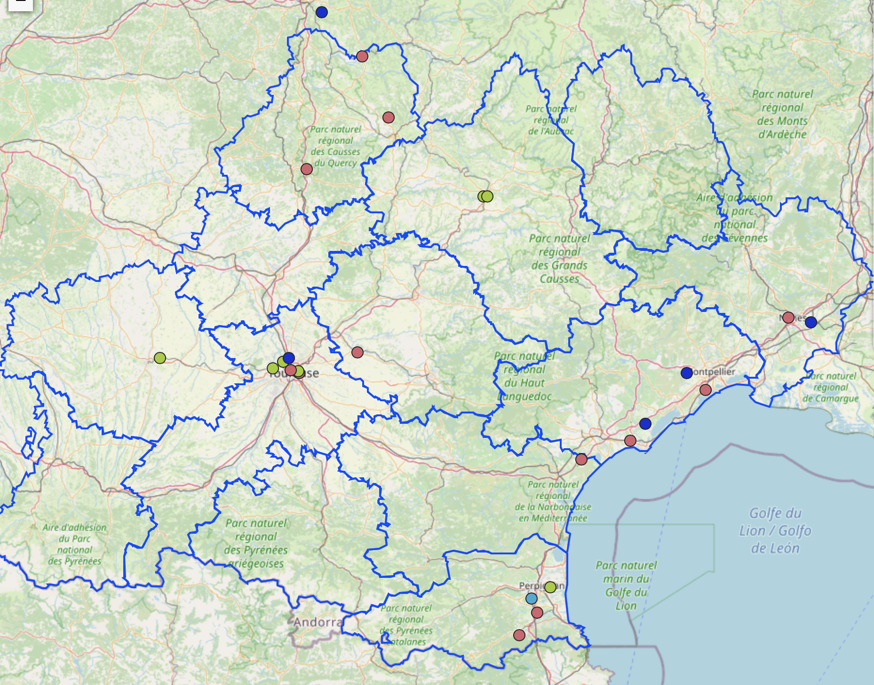
Faiblesse | Force
Répartition des entraîneurs professionnels :
BEES 1
DEJEPS
BEES 2
Professeur de Sport
CONSTAT
Plan de soutien à la formation?
Mutualisation cadres et bénévoles?
Données décembre 2020
AG CRTAO 2021

Slide 16
L’état de lieux est complet avec
-- l’inventaire des ressources humaines. (prochainement)
-- et l’analyse des attentes et des besoins des
Comités Départementaux et des clubs.
(intérêts prochainement recherchés par enquête auprès de ces identités)
AG CRTAO 2021

Slide 17
Plan de Développement
Il est donc un outil qui - prépare l’avenir de la discipline en tenant compte de la demande et en adaptant son offre, - permet de fixer des objectifs visibles, partagés et vérifiables, - crée une adhésion interne en fournissant l’occasion d’adopter une démarche participative, - intègre les priorités fédérales et favorise ainsi des contributions appropriées de la part des acteurs publics et privés, - permet une communication tant externe (visibilité et lisibilité des actions auprès des partenaires) qu’interne.
AG CRTAO 2021

Slide 18
Les objectifs
objectif 1: SPORTIF
objectif 2: EDUCATIF
objectif 3: SOCIAL
objectif 4: COMMUNICATION
objectif 5: ECONOMIQUE
« Échouer dans leur planification, c’est planifier l’échec »
AG CRTAO 2021

